Slide 1
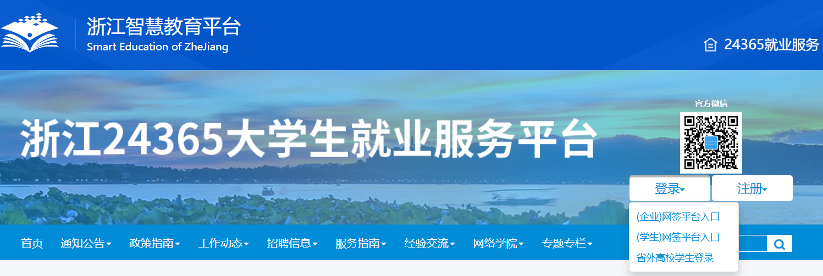
学生端-----就业协议-----①登录网签平台，申请就业协议书
  步骤一：进入“浙江24365大学生就业服务平台”首页，点击右上角“登录”选项，选择“（学生）网签平台入口”。（首次登录必须进行生源信息确认。）

Slide 2
学生端-----就业协议-----①登录网签平台，申请就业协议书
浙江24365大学生就业服务平台：www.ejobmart.cn
是
纸质签约
用人单位是否开通网签
线上签约

Slide 3
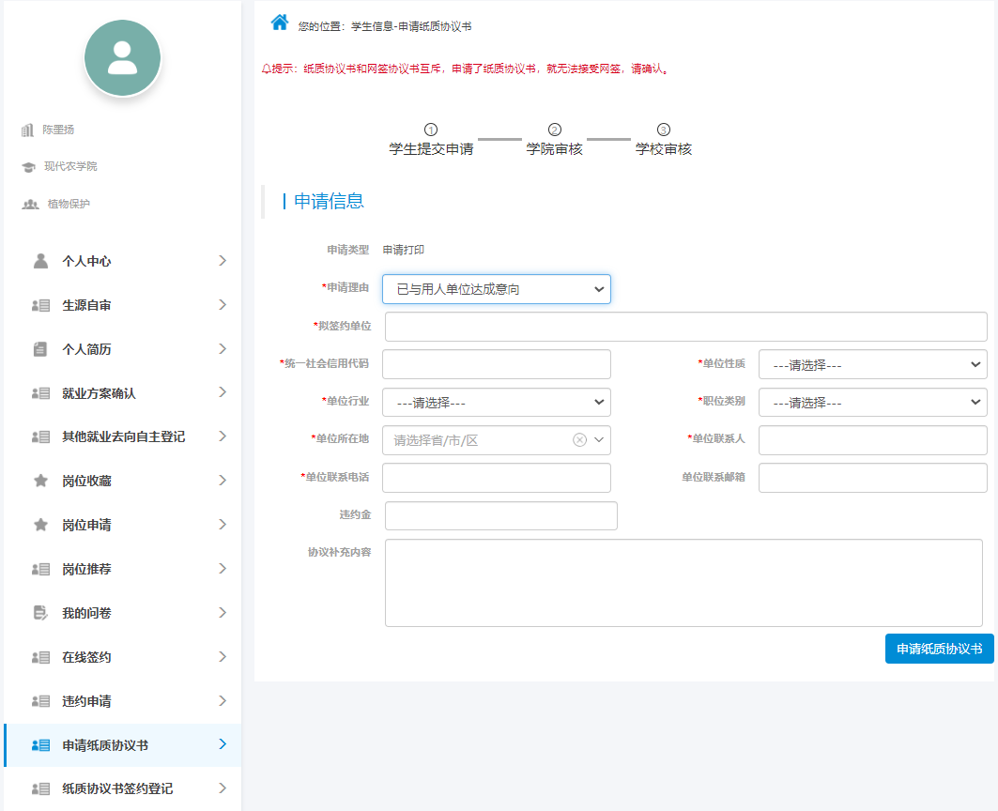
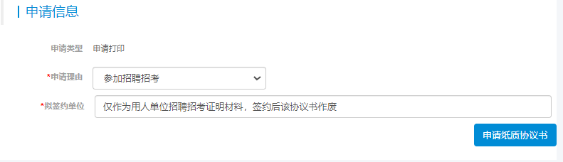
学生端-----就业协议-----①登录网签平台，申请就业协议书
  ①申请理由选择“与用人单位达成意向”的，需填写用人单位相关信息 (单位统一社会信用代码可登录“天眼查”网站查询)；
  步骤二：在系统左侧功能栏中，选择 “申请纸质协议书”，填写信息后点击右下角“申请纸质协议书”。
①
  ②申请理由选择“参加招聘招考”的，协议书仅作为毕业生参加各类招聘招考证明材料，若要正式签约，须先线上申请作废该协议书，再重新申请。
②

Slide 4
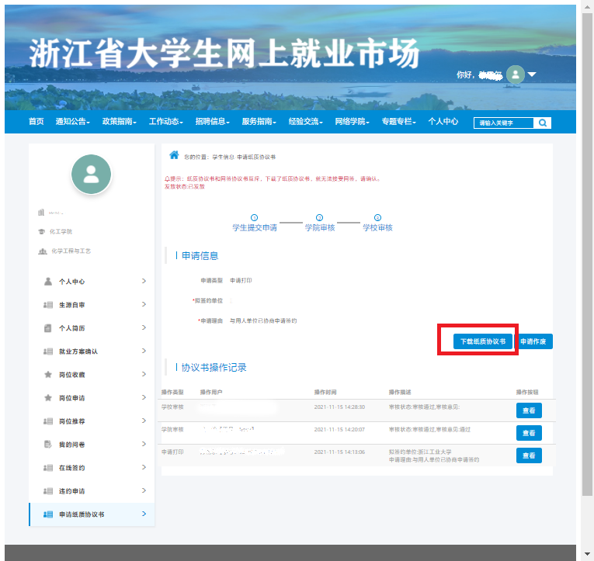
学生端-----就业协议-----①登录网签平台，申请就业协议书
  步骤三：院校审核通过后（院校就业管理部门栏会显示“审核通过”，若用人单位无特殊要求，院校无需盖章），可以在申请页面选择“下载纸质协议书”，保存到本地并打印。

Slide 5
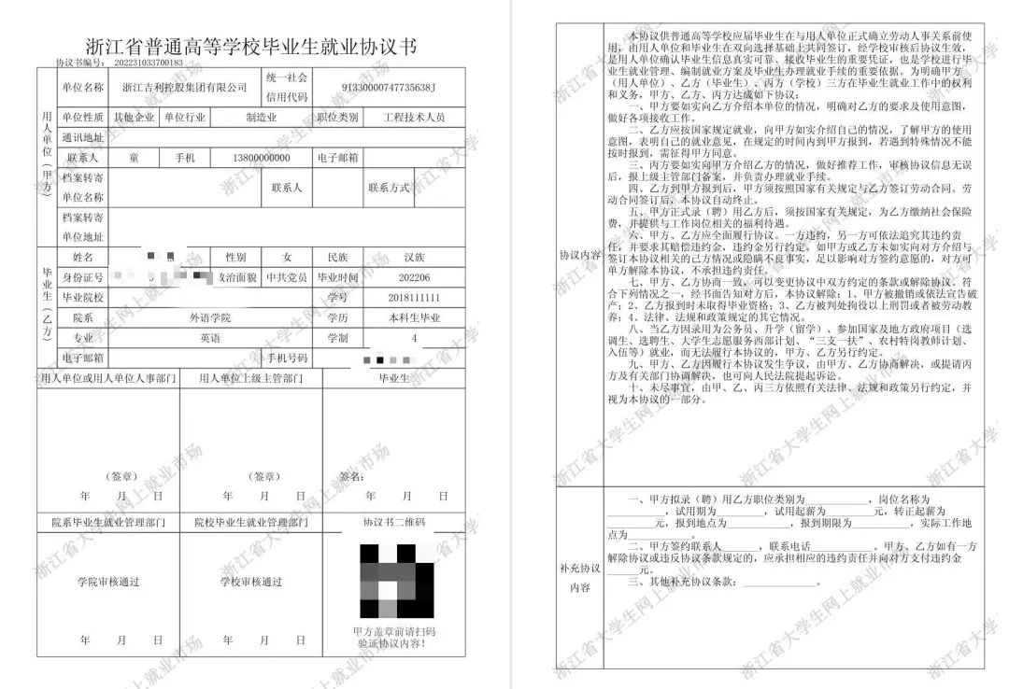
学生端-----就业协议-----②毕业生自行下载打印就业协议书
  打 印 预 览：

Slide 6
学生端-----就业协议-----②毕业生自行下载打印就业协议书
  下载后3份盖章：
公司盖章
公司有上级部门需盖章，一般国企需要，私企不用
此处手写签自己姓名
31幢710盖院章
明德楼316找宋老师盖学校就业中心章
此处有和公司协定的内容写到此处维护自己权益

Slide 7
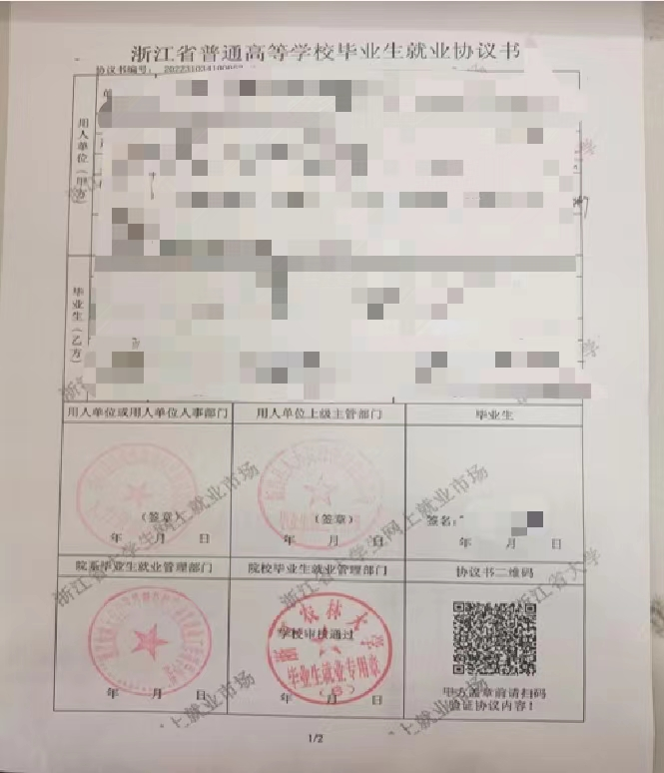
学生端-----就业协议-----③毕业生与用人单位签约并盖章
情况一：协议书 “用人单位上级 主管部门”公章以及“用人单位或用人单位人事部门”公章齐全， 档案户籍去就业地。

Slide 8
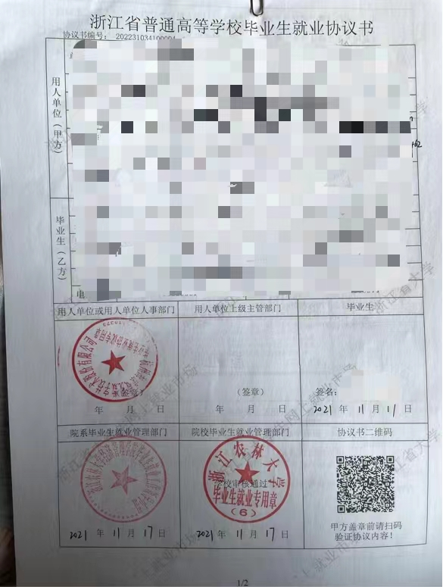
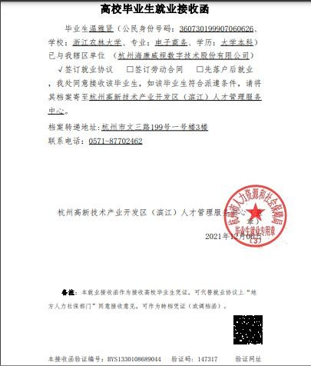
学生端-----就业协议-----③毕业生与用人单位签约并盖章
情况二： 协 议 书 缺 失 “ 用人单位 上级主管部 门” 公章。 但有上传如 右 图 所 示 “ 高校毕业 生就业接收 函” ， 档案 户籍去就业 地。

Slide 9
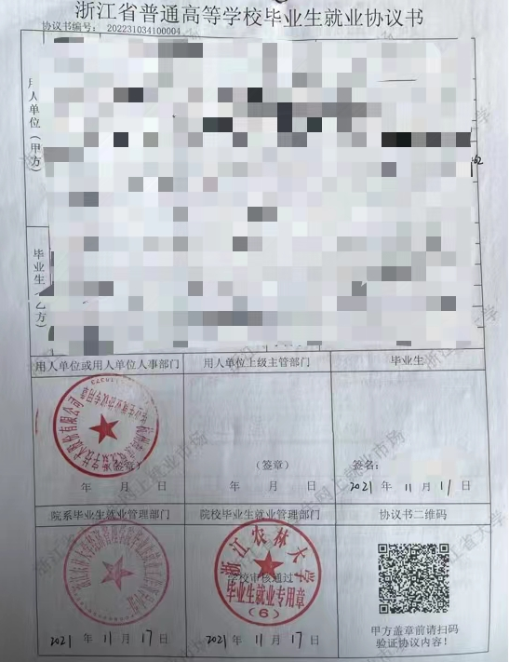
学生端-----就业协议-----③毕业生与用人单位签约并盖章
情况三：协议书只盖“用人单位
或用人单位人事部门” 章，且没有调档函，档案户籍去原籍。

Slide 10
学生端-----就业协议-----①登录网签平台，申请就业协议书
浙江24365大学生就业服务平台：www.ejobmart.cn
纸质签约
用人单位是否开通网签
是
线上签约

Slide 11
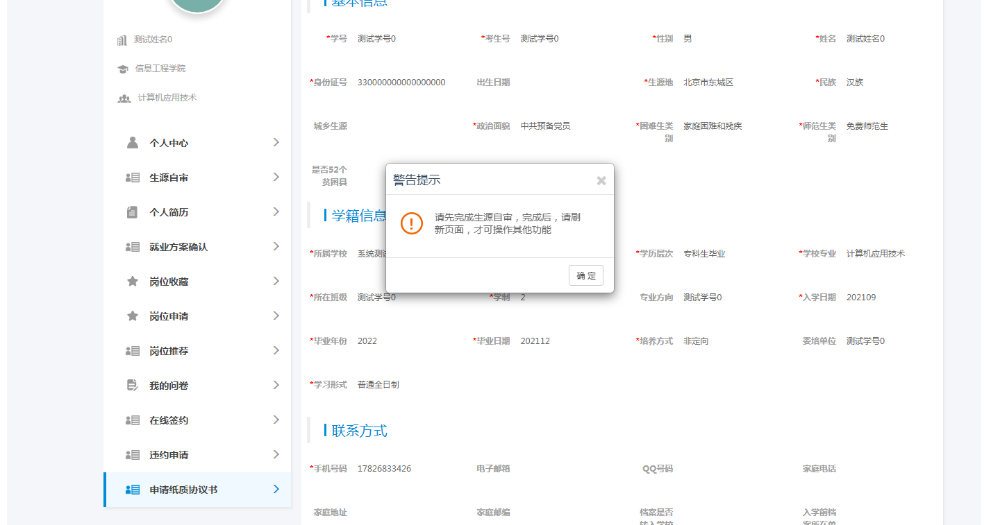
学生端-----确认生源
确认生源：未确认生源将无法进行签约操作

Slide 12
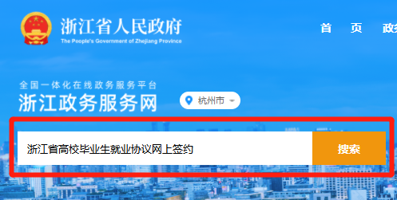
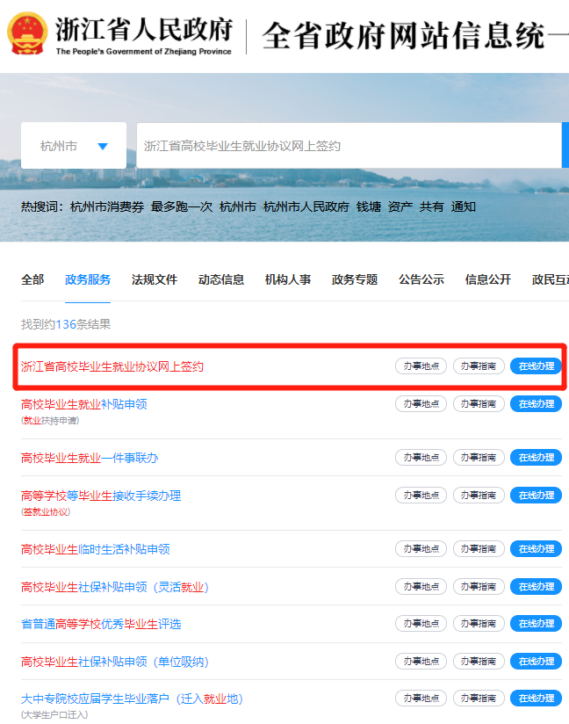
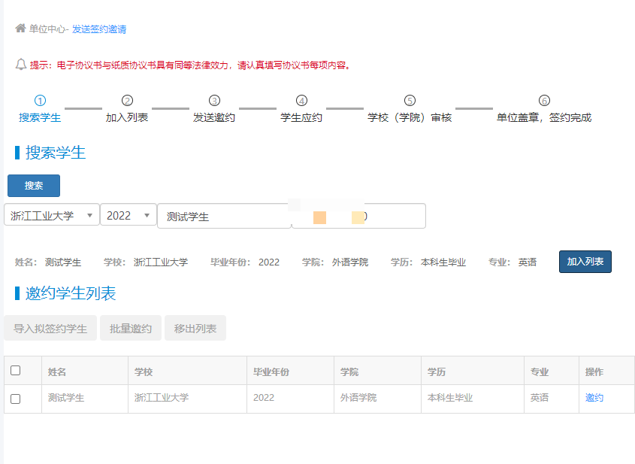
学生端-----线上签约-----①单位登录平台，发出邀约

Slide 13
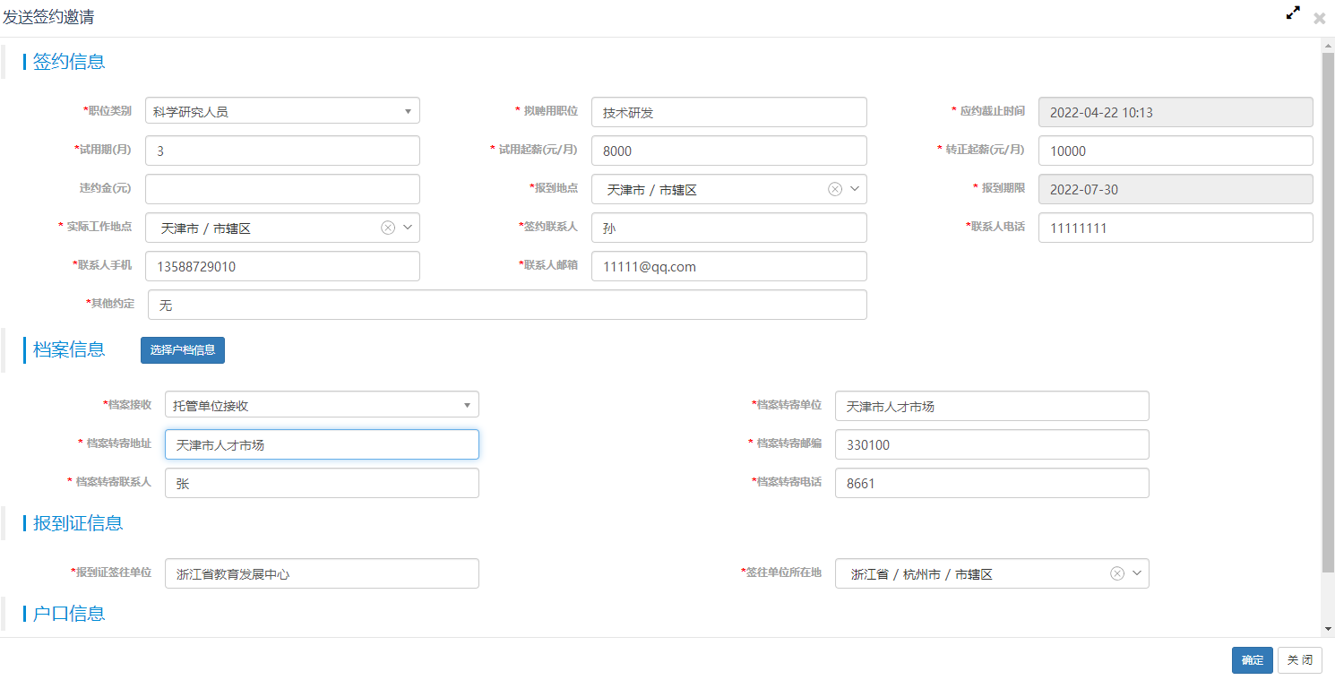
学生端-----线上签约-----①单位登录平台，发出邀约

Slide 14
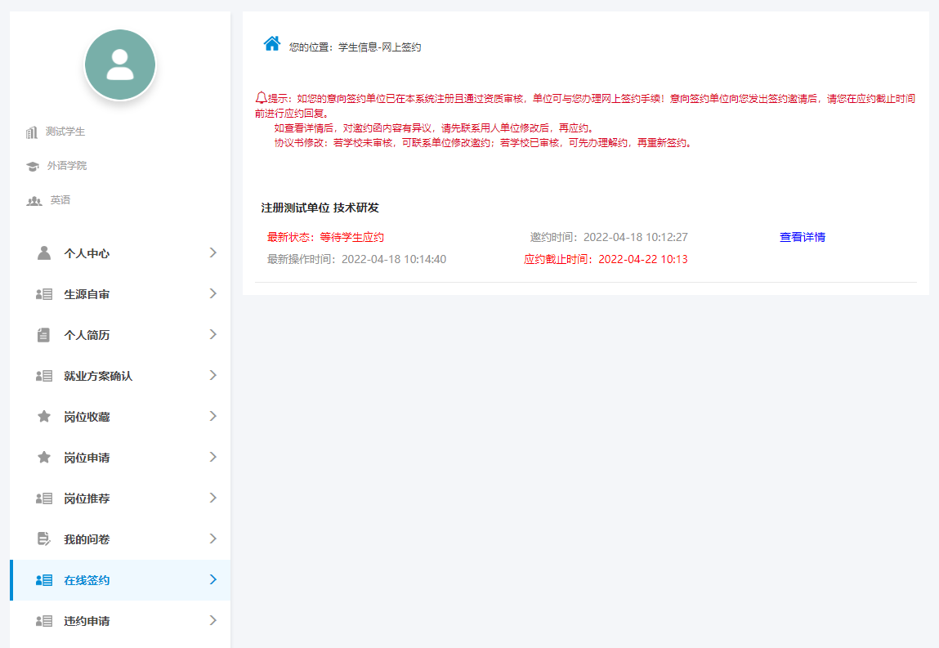
学生端-----线上签约-----②学生登录网签平台应答

Slide 15
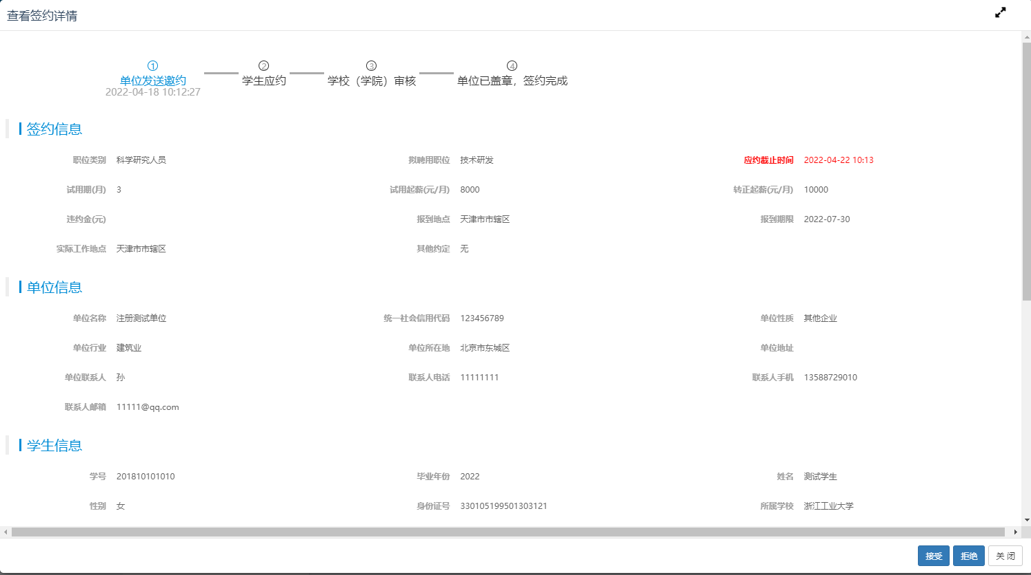
学生端-----线上签约-----②学生登录网签平台应答

Slide 16
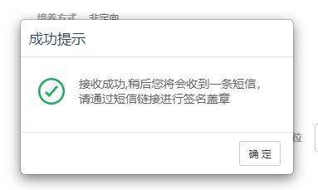
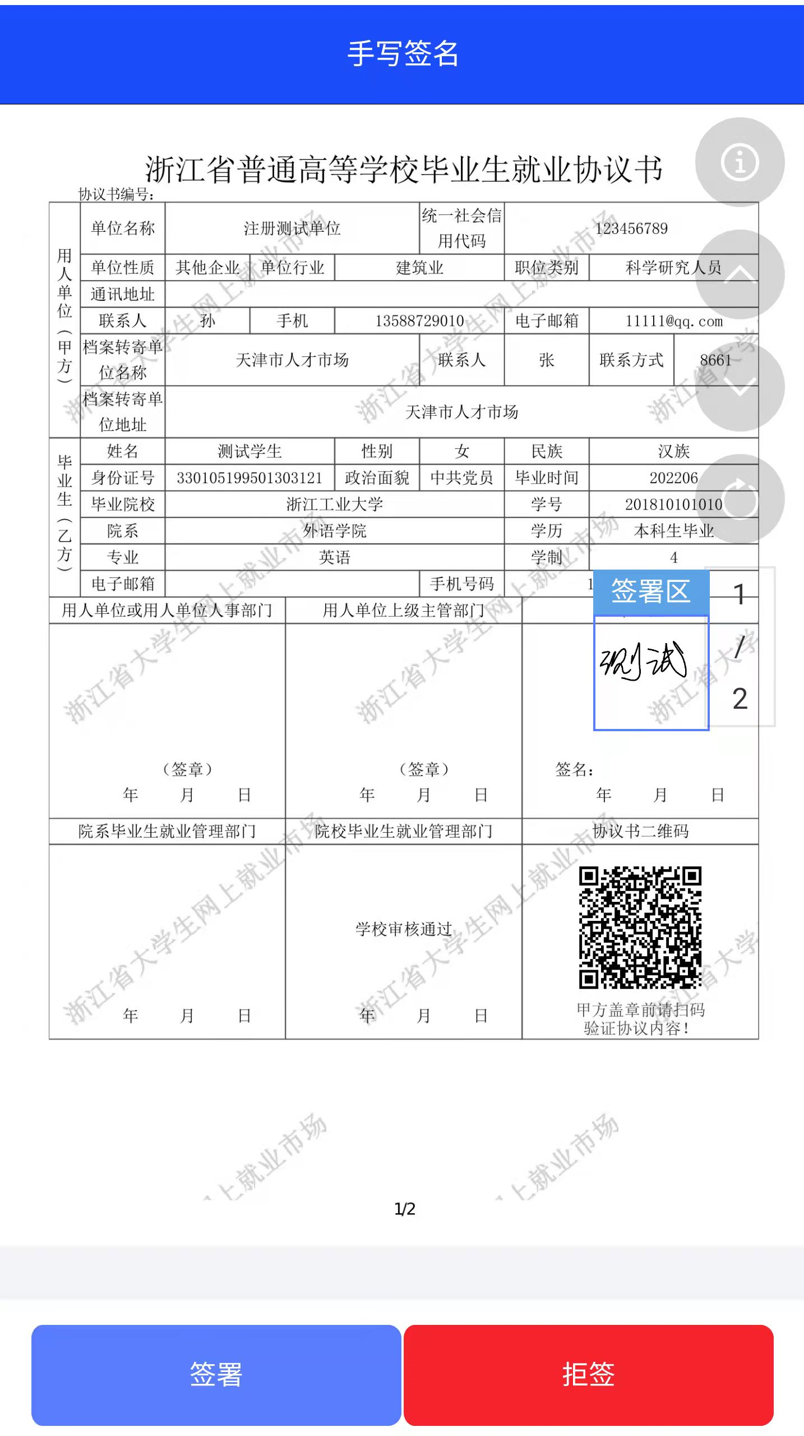
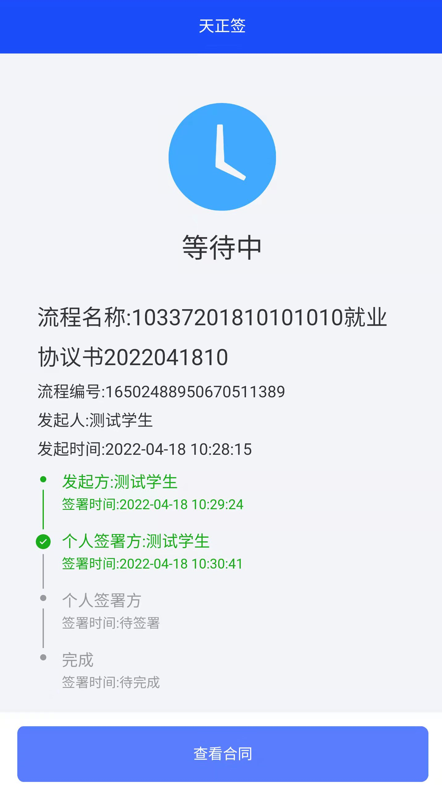
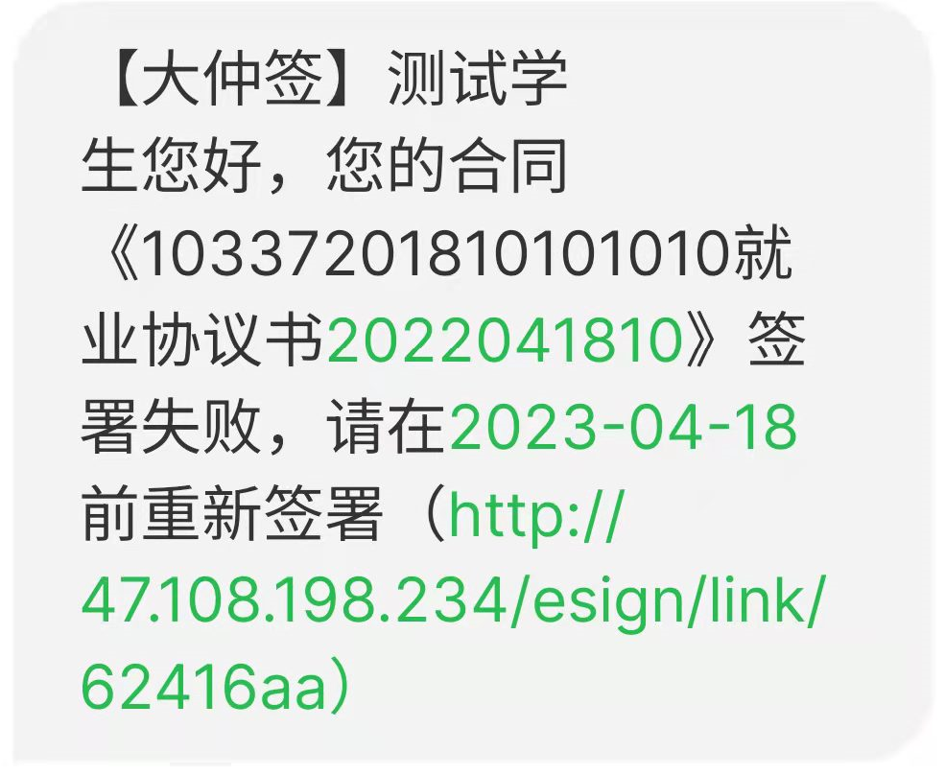
学生端-----线上签约-----③接受邀约后，在线签名

Slide 17
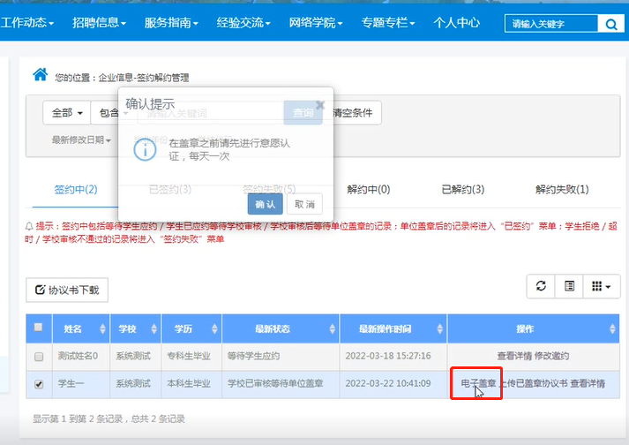
学生端-----线上签约-----④用人单位签署电子印章

Slide 18
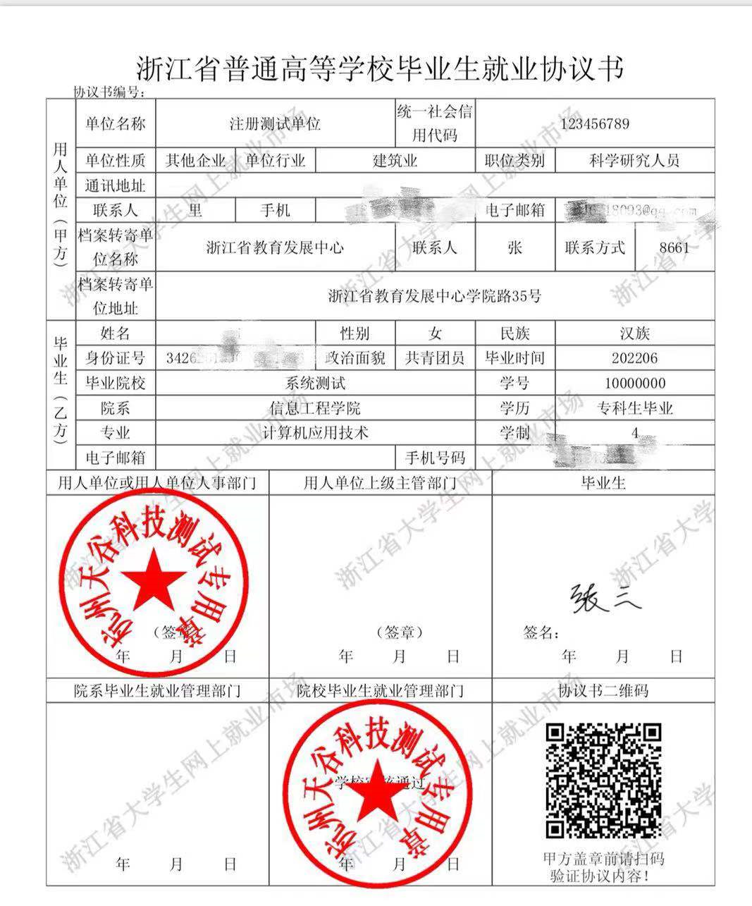
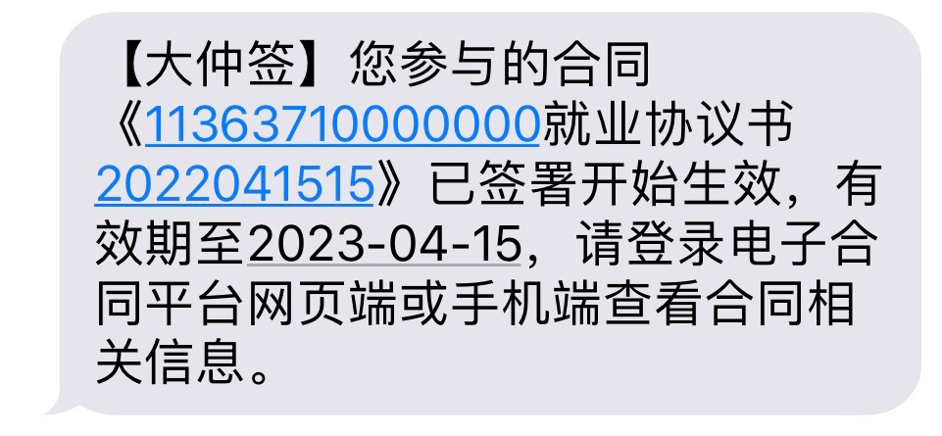
学生端-----线上签约-----⑤签约完成

Slide 19
学生端-----网上签约
学生端功能及操作：
1、登录：学生生源由学校统一导入，导入后会生成学生账号用于登录。（入口：http://www.ejobmart.cn）
2、生源信息确认：生源信息确认后，才可以进行其他操作。
3、协议书申请：填写申请理由和拟签约单位，申请协议书。
4、下载打印协议书：学校审核通过后会自动生成协议书。
5、纸质协议书登记上传：学生上传纸质协议书并补充完善签约信息，学校审核后自动生成就业方案。
6、应约：企业发送签约邀请后，学生可应约/拒绝。
7、解约：学生发起解约或应答单位发起的解约，学校审核通过后，自动解约。

Slide 20
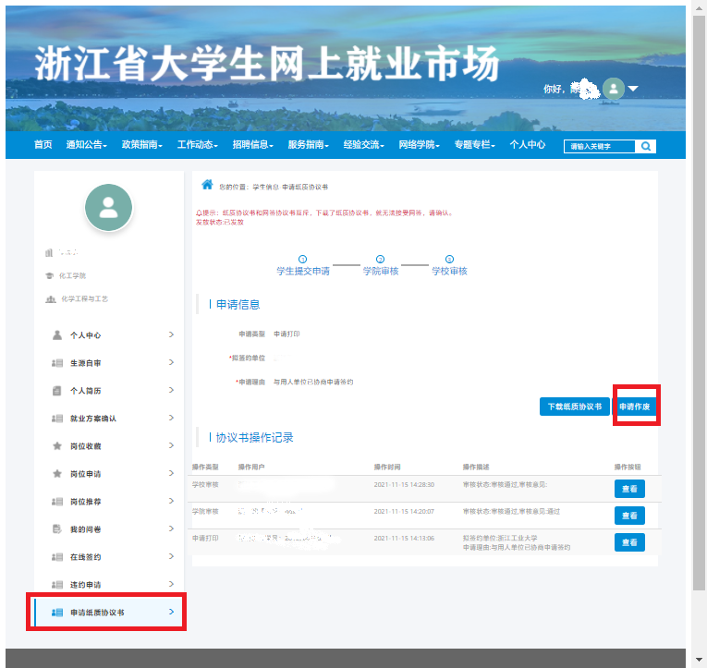
学生端-----协议书作废流程
  步骤一：登录网签平台，在“申请纸质协议书”功能栏下，选择“申请作废”。

Slide 21
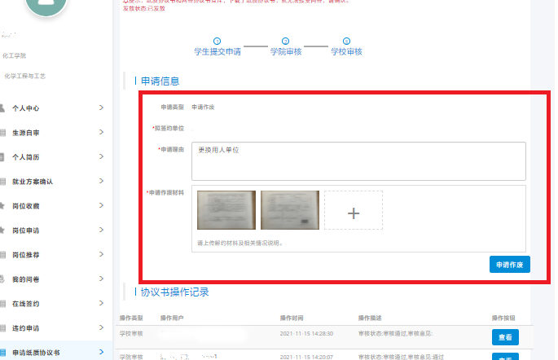
学生端-----协议书作废流程
  步骤二：填写申请理由，并上传解约证明材料。

Slide 22
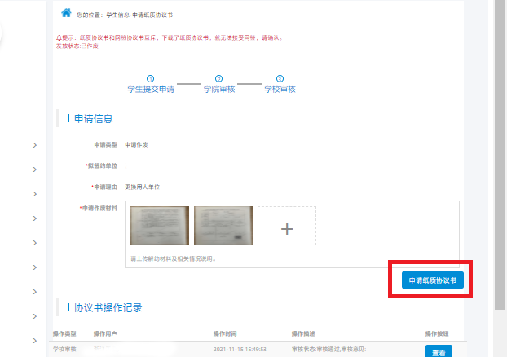
学生端-----协议书作废流程
  步骤三：院校审核通过后，学生可申请新的协议书。

Slide 23
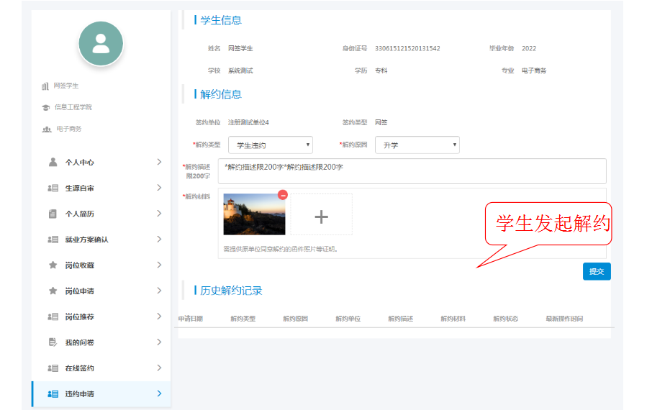
学生端-----协议书解约流程
  步骤一：毕业生登录网签平台，发起解约申请。

Slide 24
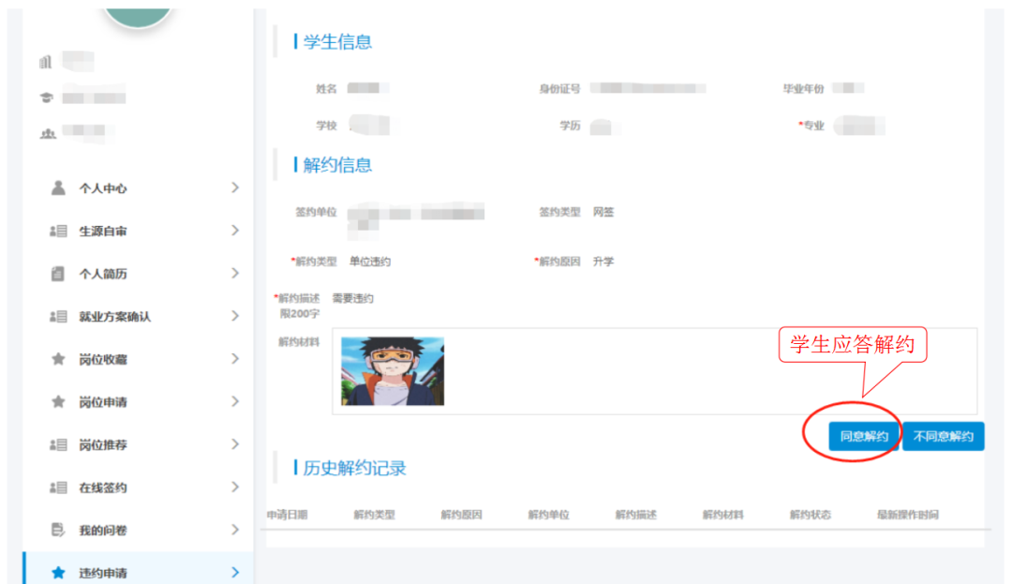
学生端-----协议书作废流程
  步骤二：等待用人单位登录网签平台，进行应答后，再等待院校审核通过后，完成解约。如若是用人单位发起解决，学生需登录网签平台进行应答。

